Slide 1
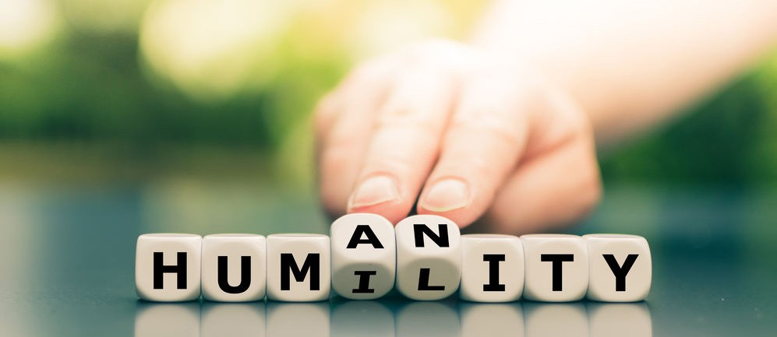
「謙卑合一』
(腓立比書 2:1-11)
薛忠勇 弟兄

Slide 2

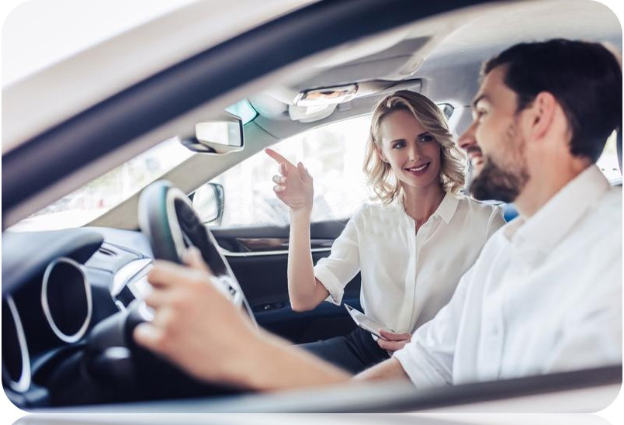
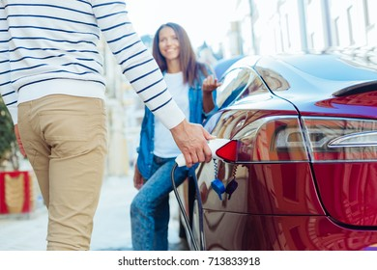

Slide 3


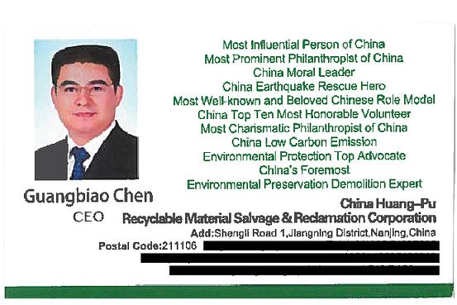
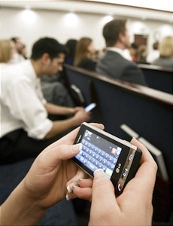


Slide 4

我很想謙卑，
但又擔心沒人注意到我謙卑！
謙卑如內衣，雖必不可少，
但若顯示則不雅！

Slide 5
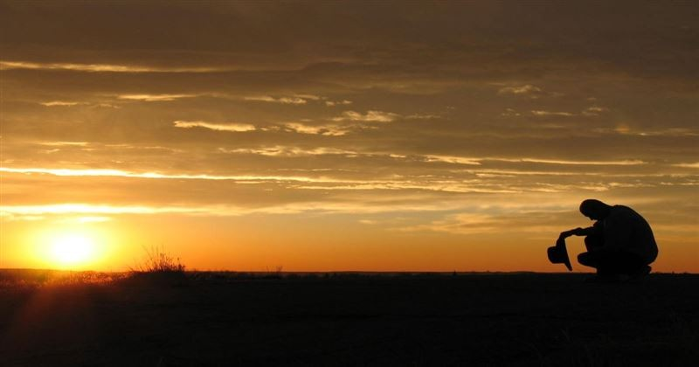

第一章「齊心努力興旺福音」
第二章「團結合一順服謙卑」
一. 謙卑合一的基礎
二. 謙卑合一的典範
三. 謙卑合一的結果

Slide 6

一. 謙卑合一的基礎
A.調整價值觀
所以，在基督裡若有甚麼勸勉，愛心有甚麼安慰，聖靈有甚麼交通，心中有甚麼慈悲憐憫，你們就要意念相同，愛心相同，有一樣的心思，有一樣的意念，使我的喜樂可以滿足 (1-2節)

Slide 7

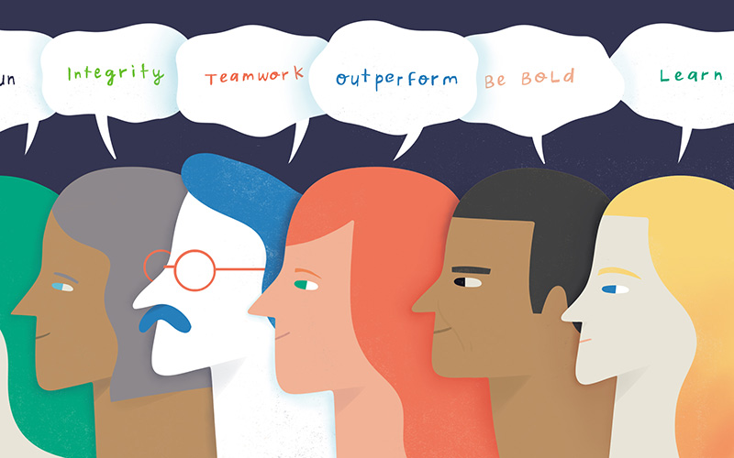
一. 謙卑合一的基礎
A.調整價值觀
⇨ 統一方向
你們就要意念相同，愛心相同，有一樣的心思，有一樣的意念，使我的喜樂可以滿足 (1-2節)
你們就要意念相同，愛心相同，有一樣的心思，有一樣的意念，使我的喜樂可以滿足 (1-2節)
Union = 聯盟
Uniformity = 一致
Unity = 合一
價值觀決定人生取向、
優先次序

Slide 8
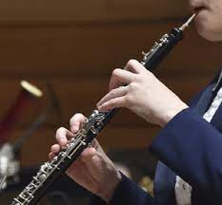
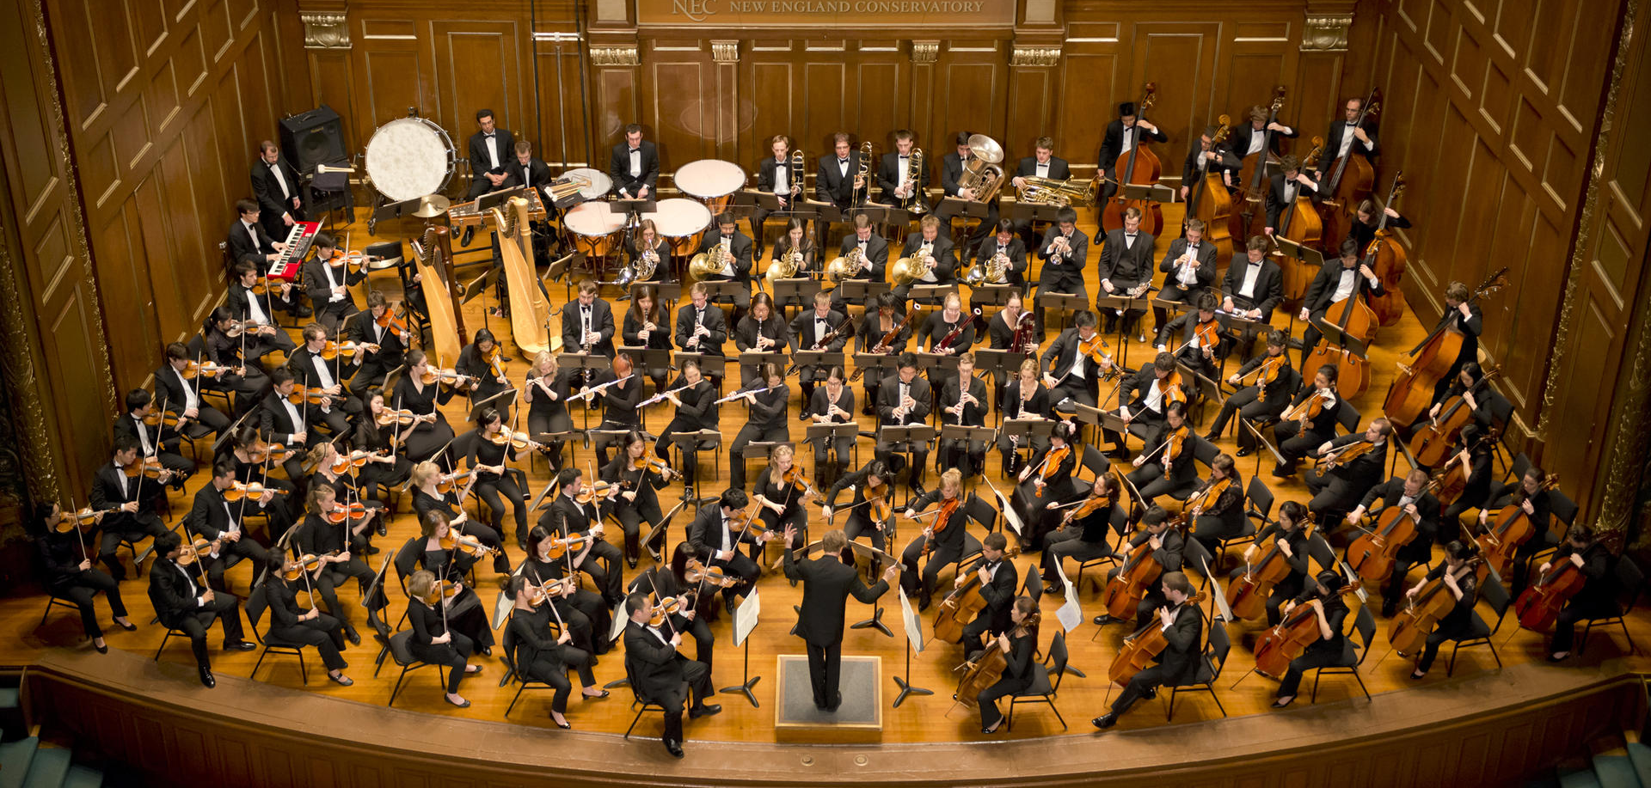
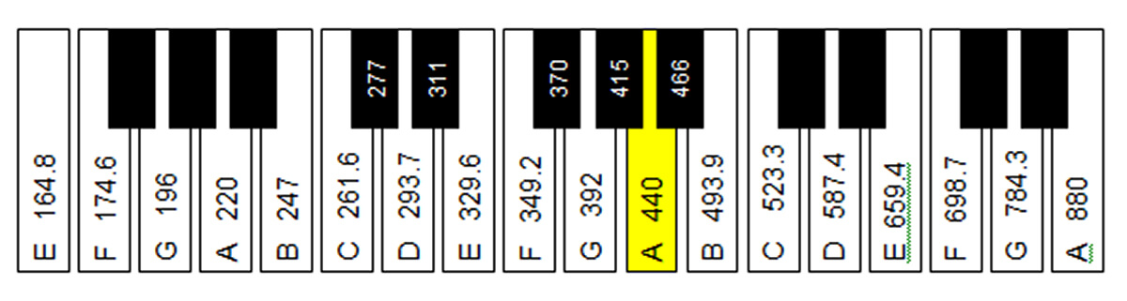
一. 謙卑合一的基礎
與基督看齊
A.調整價值觀
關鍵：你們當以基督耶穌的心為心 (5節)
心思 (希臘字根 sympsycho ⇨ symphony = 交響樂)

Slide 9
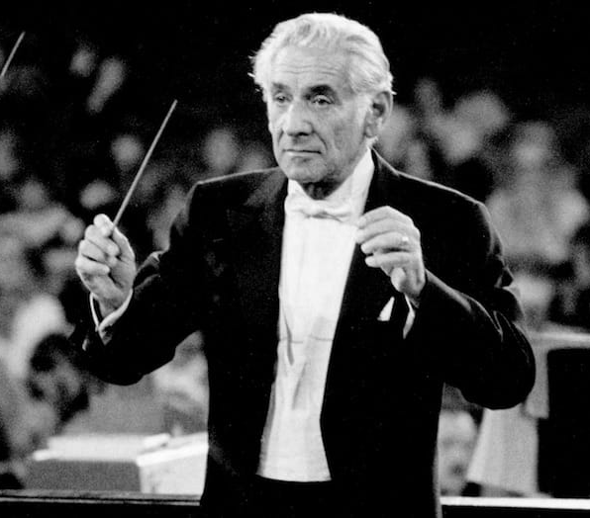

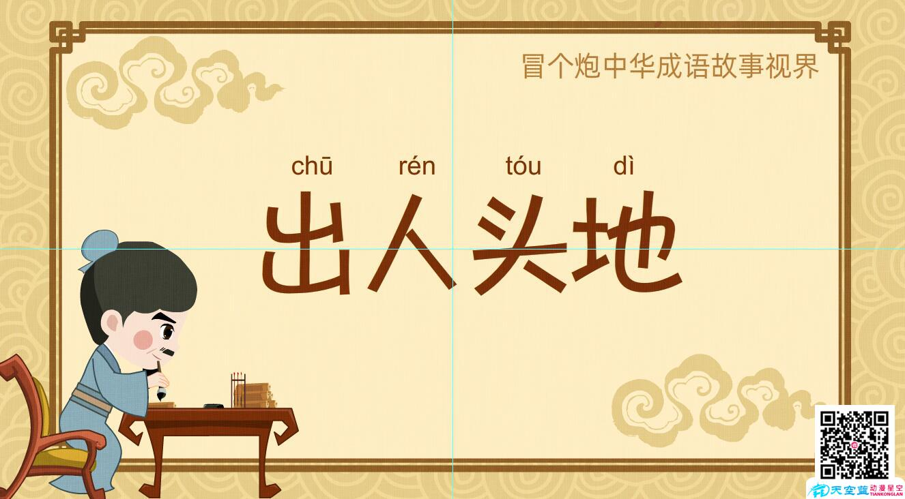
一. 謙卑合一的基礎
B.要顧及他人
凡事不可結黨，不可貪圖虛浮的榮耀；只要存心謙卑，各人看別人比自己強。各人不要單顧自己的事，也要顧別人的事。 (3-4節)

Slide 10
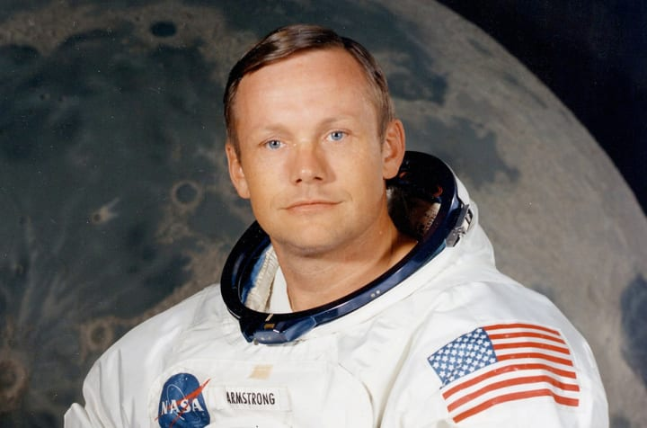
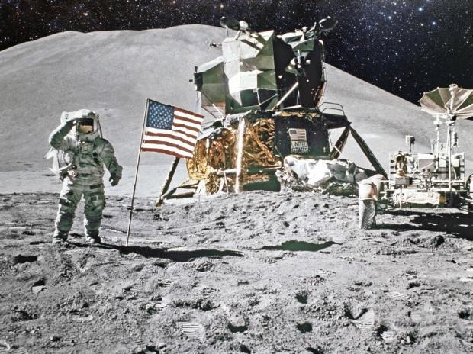
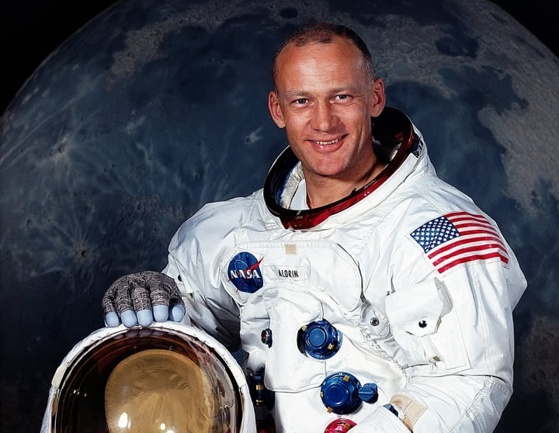
我個人的一小步，
是全人類的一大步
Neil Armstrong
回到地球時，我可是最先出太空艙的，所以我是由別的星球來到地球的第一個人！
真正的美德如河流，愈深愈無聲
Buzz Aldrin

Slide 11
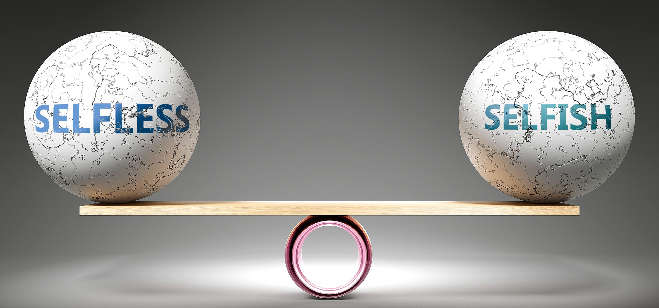
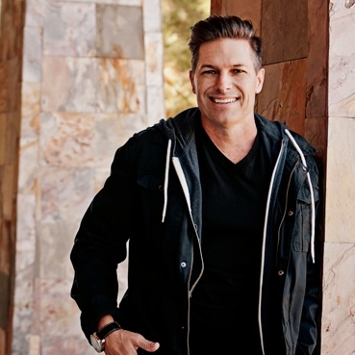
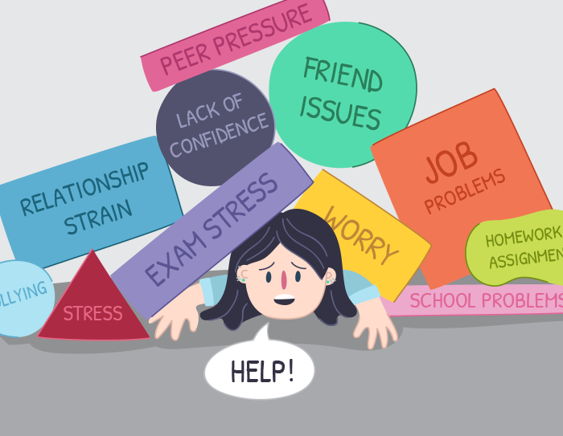
無私
自私
Palmer Chinchen

Slide 12

二. 謙卑合一的典範
基督的榜樣
祂本有神的形像，不以自己與神同等為強奪的；
反倒虛己，取了奴僕的形像，成為人的樣式；既有人的樣子，就自己卑微，存心順服，以至於死，且死在十字架上。 (6-8節)
主甘願放棄地位、權柄、
利益、享受、尊榮…

Slide 13
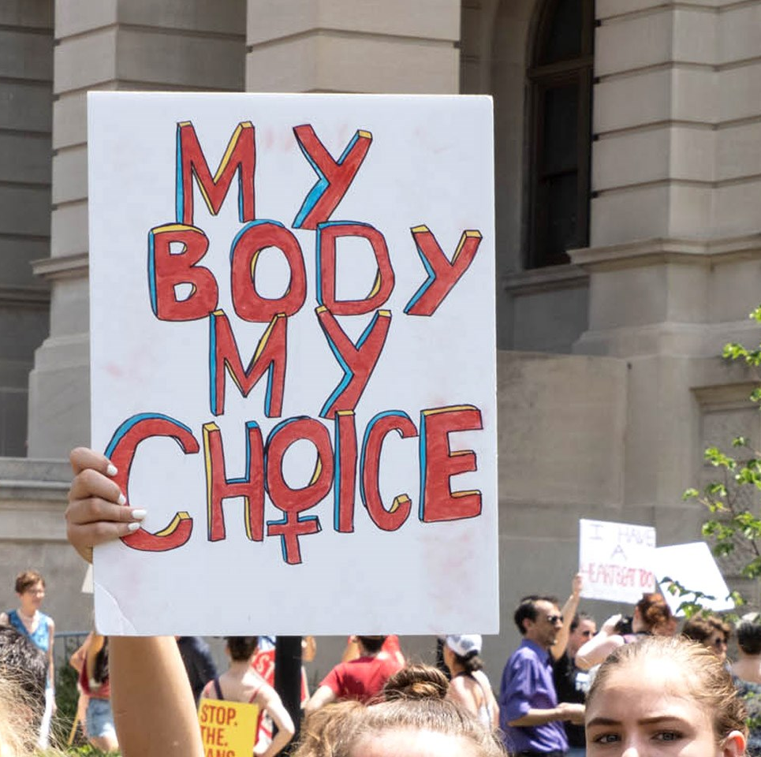
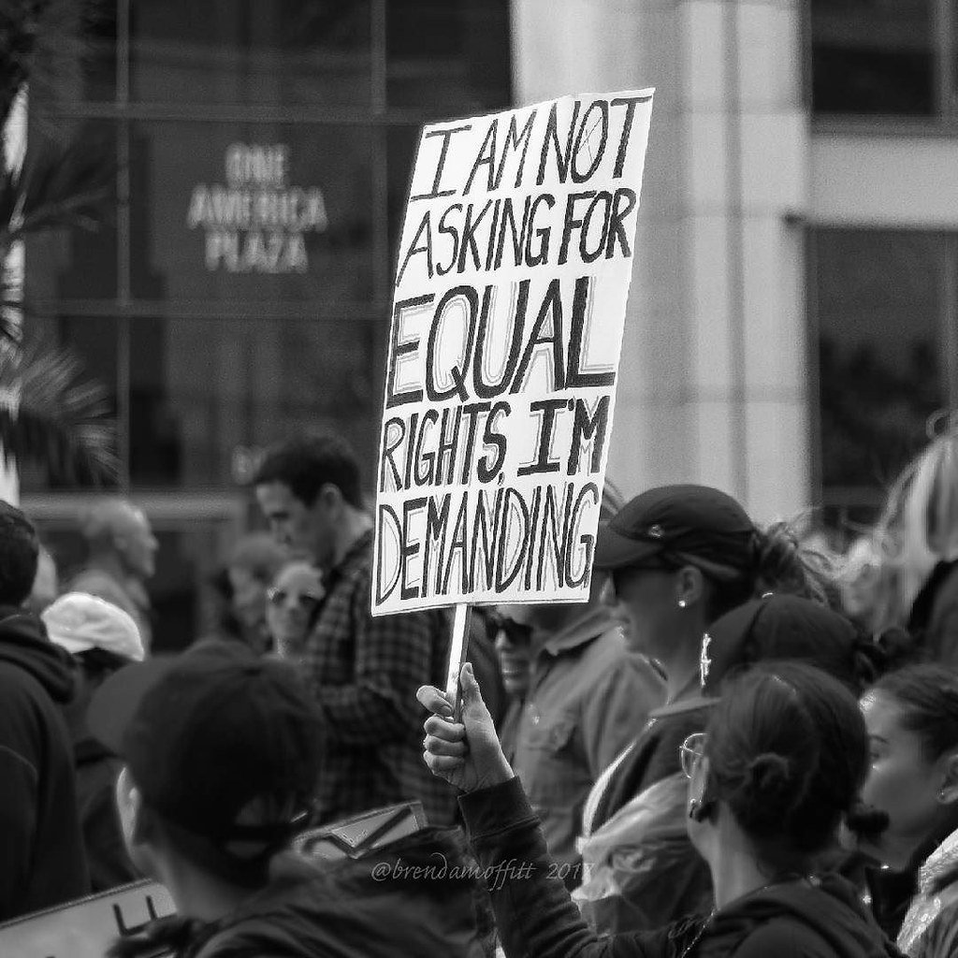



Slide 14
二. 謙卑合一的典範
基督的榜樣
祂本有神的形像，不以自己與神同等為強奪的；
反倒虛己，取了奴僕的形像，成為人的樣式；既有人的樣子，就自己卑微，存心順服，以至於死，且死在十字架上。 (6-8節)
因為人子來，並不是要受人的服事，乃是要服事人，並且要捨命作多人的贖價。(可 10:45)
因為人子來，並不是要受人的服事，乃是要服事人，並且要捨命作多人的贖價。(可 10:45)

Slide 15
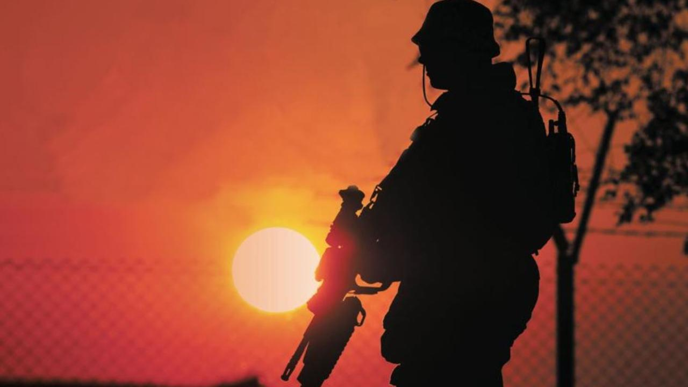

我沒有失去我的腿，我奉獻了它
I didn’t lose my leg. I gave it.
忘記你的權利，但要記住你的責任
忘記你的不便，但要記住你的祝福
忘記自己的成就，但緊記別人的恩情
忘記你的特權，但要記住你的義務
更重要，就是忘記自己的偉大
要以「無私」取代「自私」
要學基督，把別人的需要放在自己之前

Slide 16
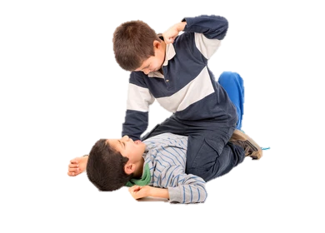
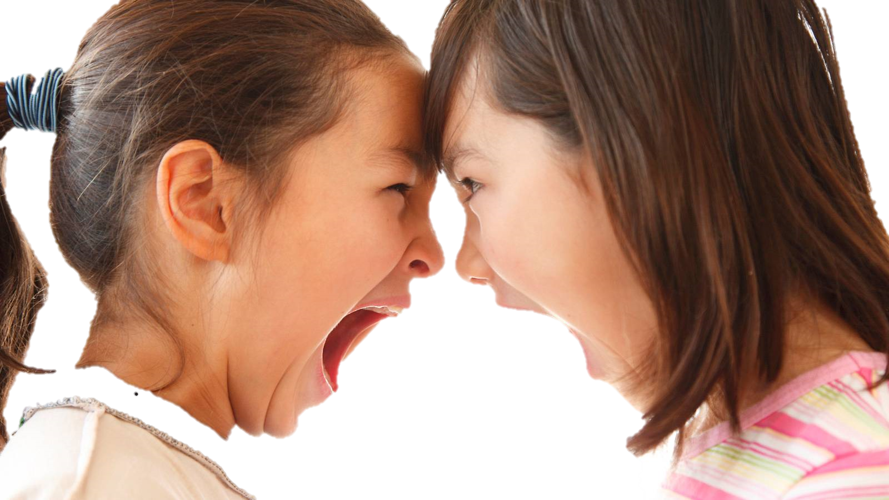
三. 謙卑合一的結果
喜樂滿足
你們就要意念相同，愛心相同... 使我的喜樂可以滿足 (2節)
幫助別人成功是更大的喜樂，遠比自己所贏得
更令人滿足
與天鬥、地鬥、人鬥
其樂無窮？
奮鬥

Slide 17
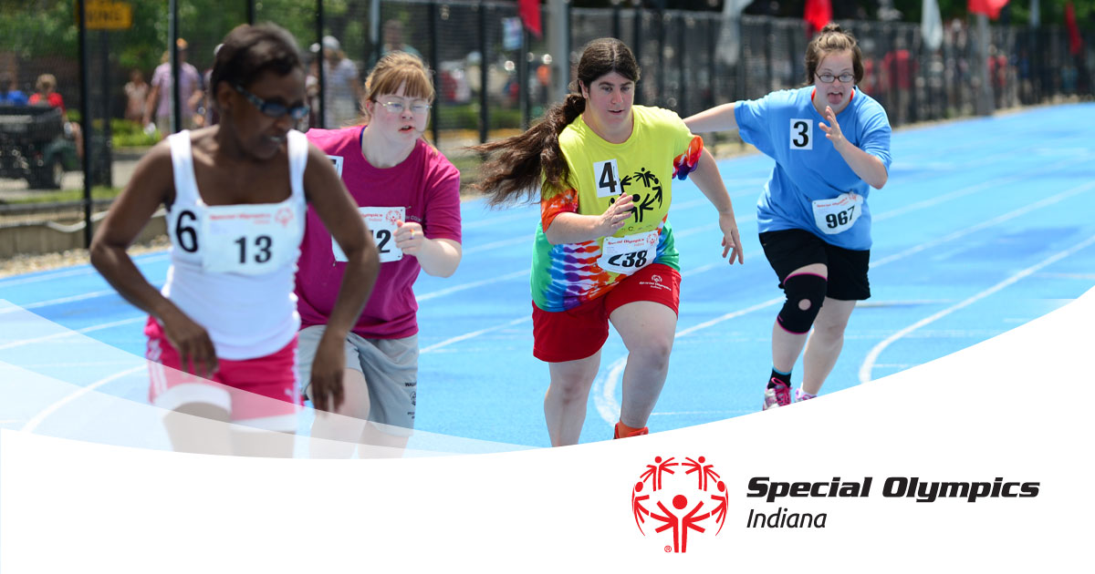

Slide 18
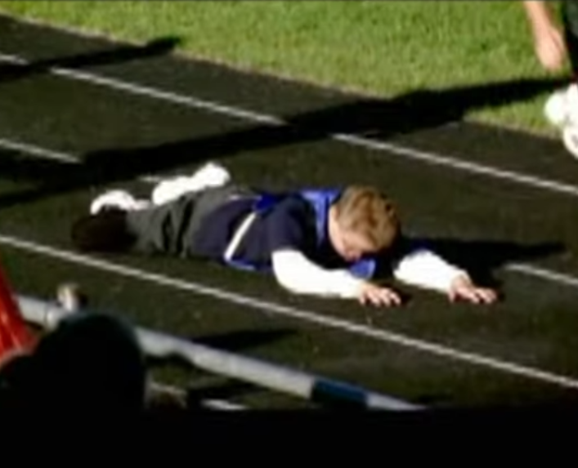
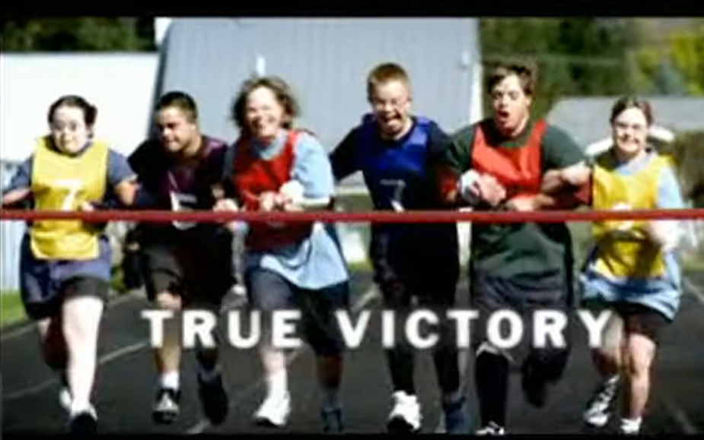
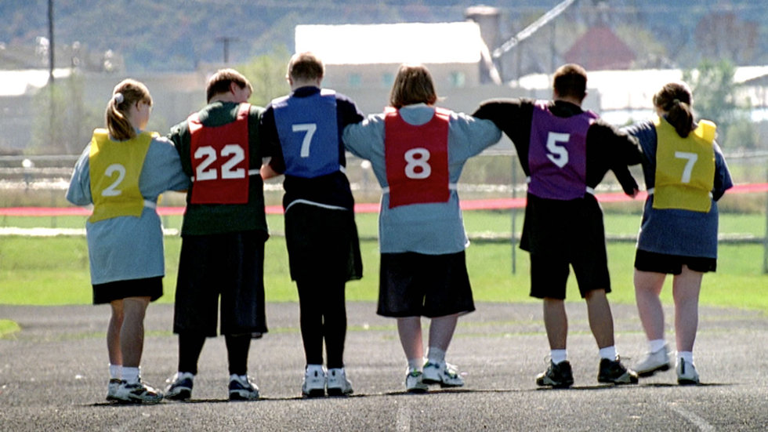

Slide 19
三. 謙卑合一的結果
被升為高
既有人的樣子，就自己卑微，存心順服，以至於死... 所以，神將祂升為至高，又賜給祂超乎萬名之上的名 (8-9節)
你們眾人也都要以謙卑束腰，彼此順服；因為神阻擋驕傲的人，賜恩給謙卑的人。所以，你們要自卑，服在神大能的手下，到了時候祂必叫你們升高 (彼前 5:5-6)

Slide 20
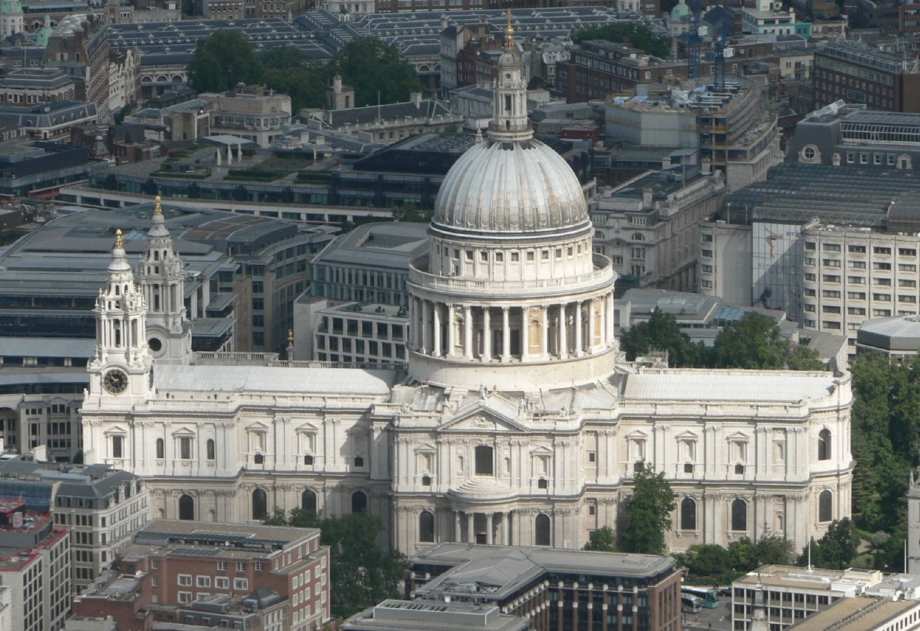


Slide 21
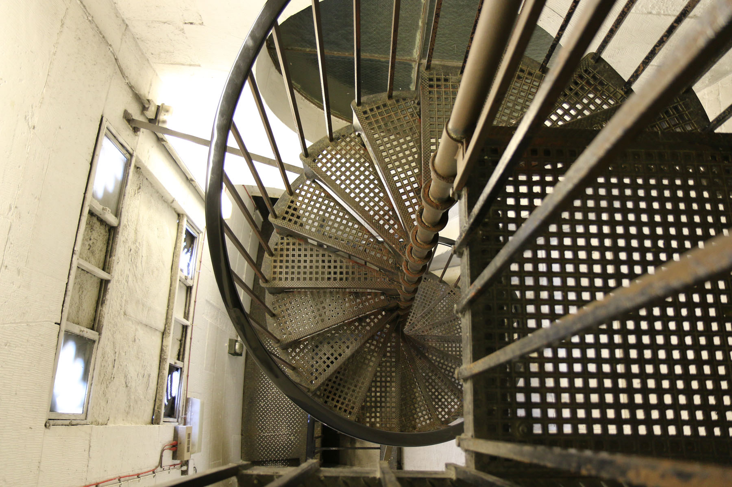
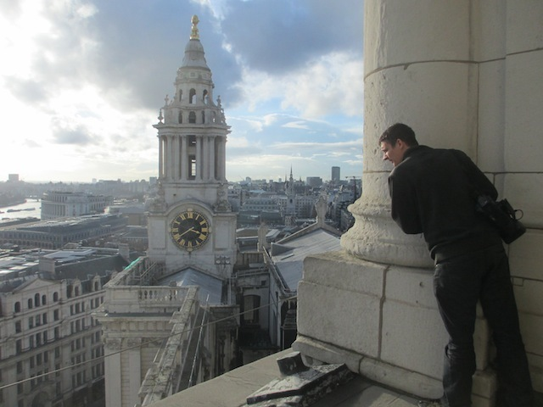
Go down to go up
要下去，才能往上
謙卑是升高的開始

Slide 22


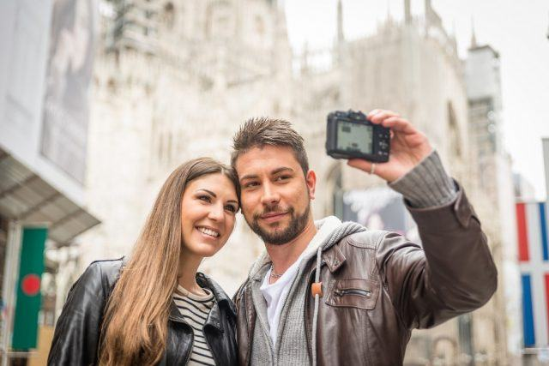

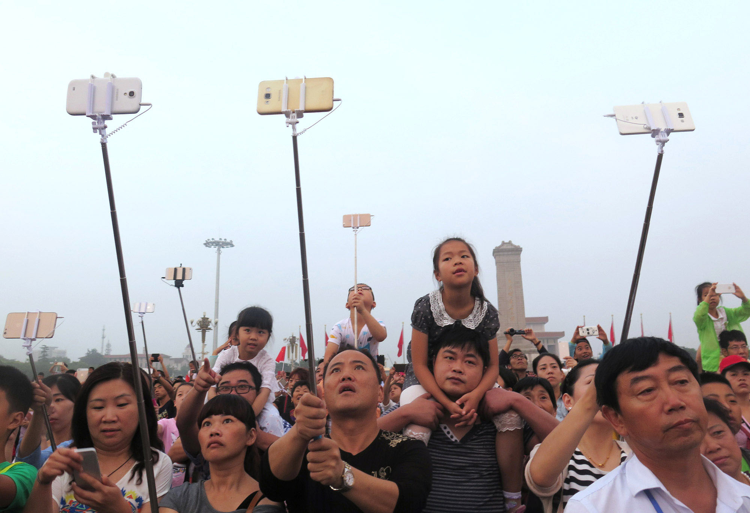

Slide 23




CCIC
態度決定高度

